Slide 1
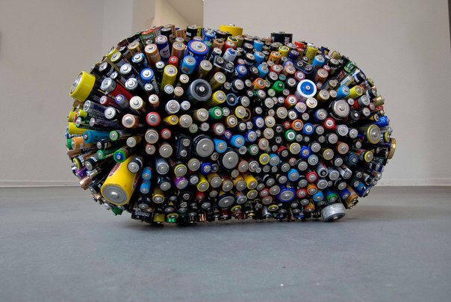
Екологічний проект
«Проблема утилізації батарейок»
Проект виконав:
Учень 11 класу
Полонської ЗОШ І-ІІІ ст. №4
Шелюк Олександр Дмитрович
Науковий керівник проекту:
Присяжнюк Тетяна Миколаївна

Slide 2
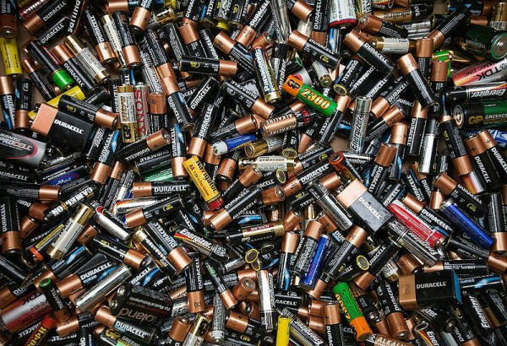

Slide 3
Завдання проекту:
Висвітлити проблему утилізації батарейок серед учнів школи та населення мікрорайону;
Довести шкідливий вплив відпрацьованих батарейок на довкілля;
Виявити шляхом анкетування рівень інформованості учнів про шкідливий вплив відпрацьованих батарейок;
Знайти шляхи утилізації батарейок;
Розробити пам’ятки споживачам, щодо екологічної поведінки з відпрацьованими батарейками.

Slide 4
Об’єкт вивчення:
Відпрацьовані батарейки.
Предмет вивчення:
Шкідливий вплив на довкілля батарейок та проблема їх утилізації в межах мікро-району.

Slide 5
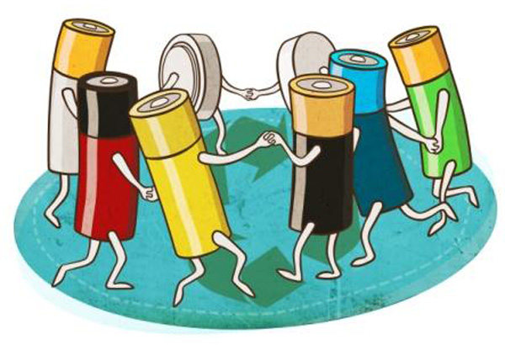
Методи які використовувались під час дослідження проекту:
Порівняльно-описовий;
Аналізу та синтезу;
Статистика;
Анкетування, інтерв’ювання;
Інформаційно-пропагандистський.

Slide 6
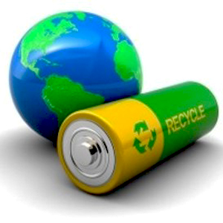
Батарейка – наш друг! Це зручне джерело електричної енергії. Не секрет що, все що живиться електрикою та не має зовнішнього джерела живлення, потребує батарейки. Проте, вони не можуть працювати вічно. Викидати використану батарейку в сміття небезпечно, зберігати вдома теж. Навіть найсучасніші методи ліквідації становлять велику загрозу як для середовища, так і для людини. На щастя, існують шляхи мінімізації чи навіть ліквідації згубних впливів батарейок на середовище. Для промисловців відпрацьовані батарейки – це сировина з високим рівнем концентрації цінних елементів – кольорових металів та мінералів.

Slide 7
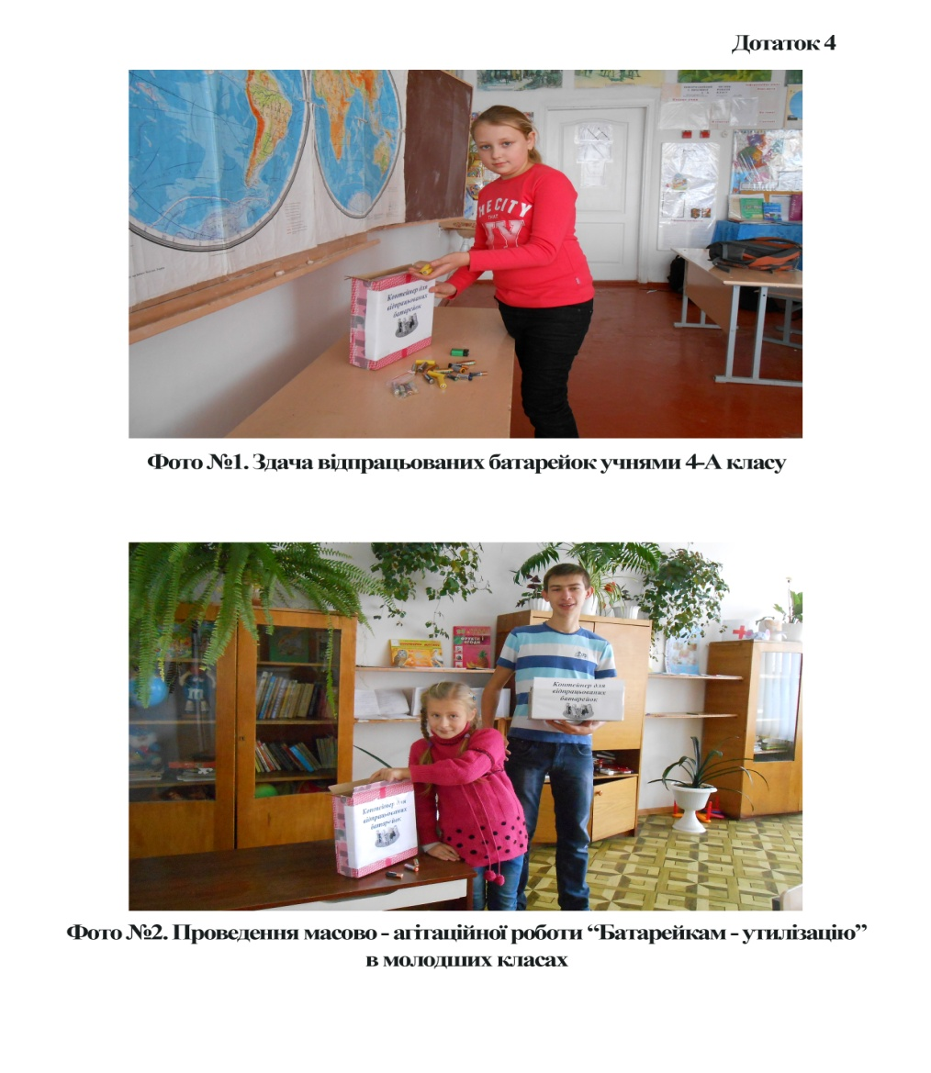
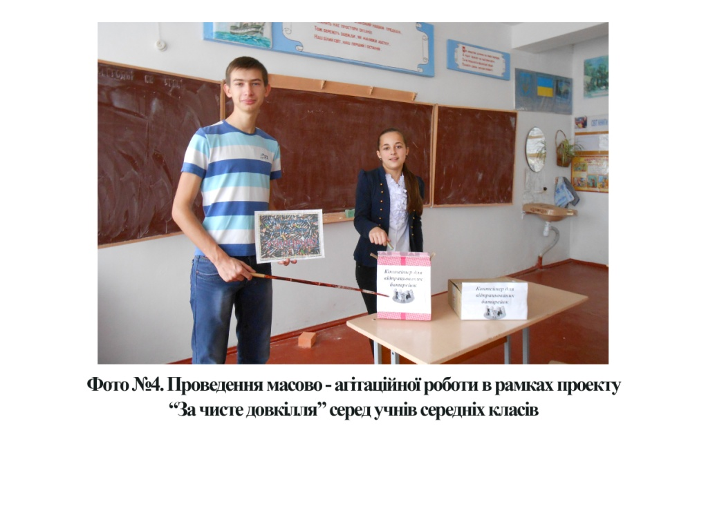
Фото-звіт про агітаційно-масову роботу з учнями школи №4

Slide 8
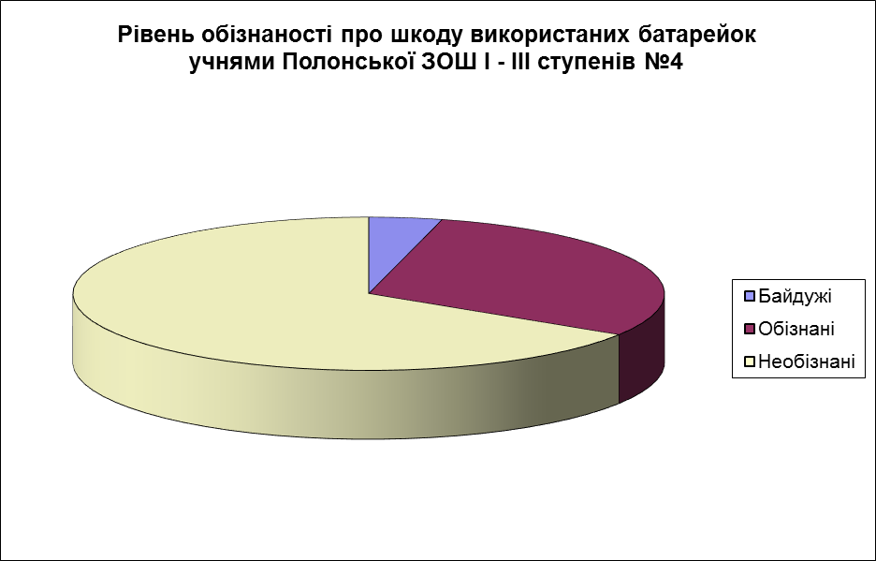

Slide 9
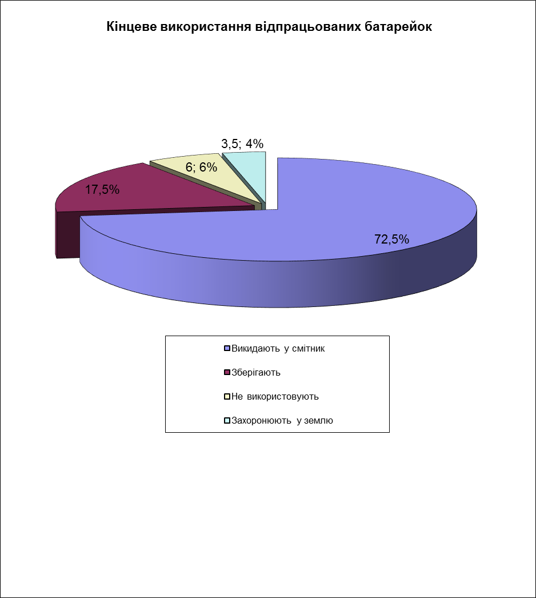

Slide 10


Slide 11
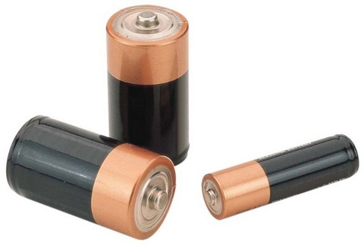
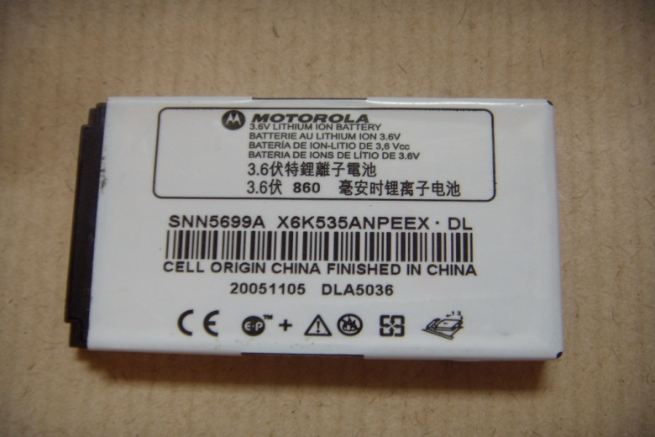
Батаре́я — електричний компонент, який містить запас енергії і робить доступною її в електричній формі для пристроїв, підключених до нього. Найчастіше зустрічається тип батареї з електрохімічними запасами енергії (гальванічний елемент).
Батареї поділяються на дві великі категорії, в яких кожен тип має свої переваги і недоліки:
Первинні батареї необоротно (в межах практичності) перетворюять хімічну енергію в електричну енергію
Вторинні батареї можна заряджати зворотною подачею електричної енергії в батарею, тим самим відновлюючи вихідний склад реагентів батареї
Звичайна батарейка. Акумулятор з мобільного телефону.

Slide 12
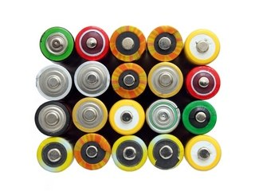
Склад батарейок
Батарейки складаються з багатьох компонентів і різні за складом. Ось
найбільш поширені види батарейок.
Сольові батарейки-
Лужні батарейки або алкалінові батарейки
Ртутно-цинкові батарейки
Ртутно-кадмієві батарейки
Срібно-цинкові батарейки
Мідно-цинкові батарейки
Повітряно-цинкові батарейки
Літієві батарейки
Йодо-літієві батарейки

Slide 13
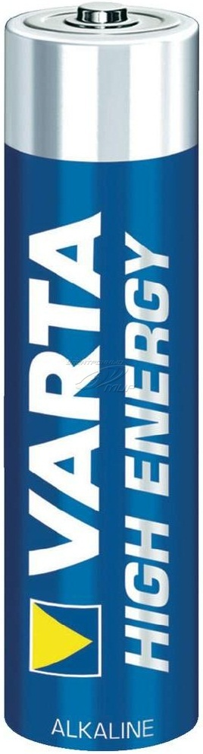
Батареї користуються постійним попитом, оскільки в багатьох портативних пристроях вони використовуються як джерела живлення.
При виборі хімічного джерела в якості автономного джерела енергії звертають увагу на моменти, які обумовлені умовами експлуатації:
режим розряду (безперервний, переривчастий чи імпульсний);
характер навантаження (постійні струм, опір, потужність);
характеристики джерел струму:
необхідна потужність;
електричні характеристики джерела струму
конструктивні характеристики — масові і габаритні параметри, конфігурація, тип виводів;
термін служби;
параметри зберігання: умови, строк, припустима втрата ємності;
вартість: первісна і повна для акумуляторів
до спеціальних вимог можна зарахувати: надійність, стійкість до механічних навантажень, пожежна і вибухова безпека.
умови навколишнього середовища, діапазон робочих температур і температур зберігання, вологість.

Slide 14

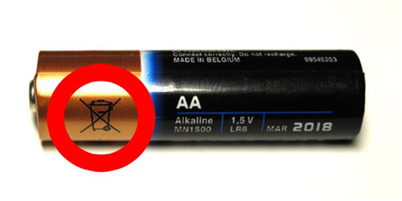
Кожна батарейка має своє маркування:

Slide 15
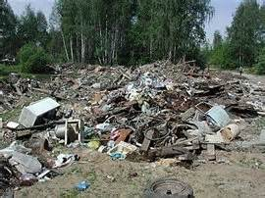
Кожна батарейка забруднює до 20 м^2 землі.

Slide 16
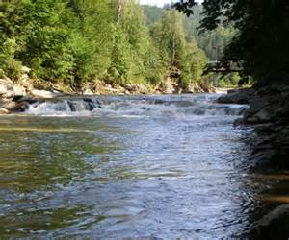
Або до 400 літрів води.

Slide 17
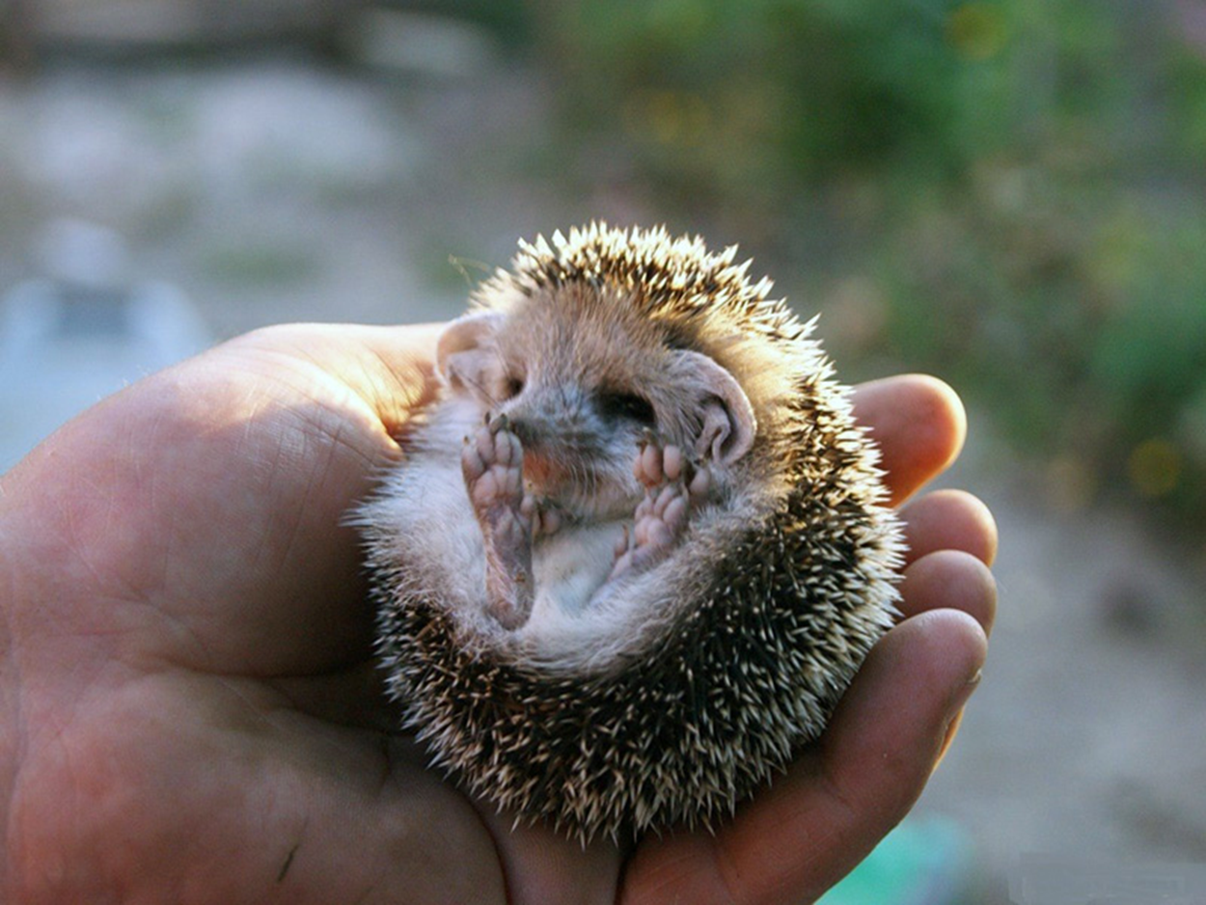
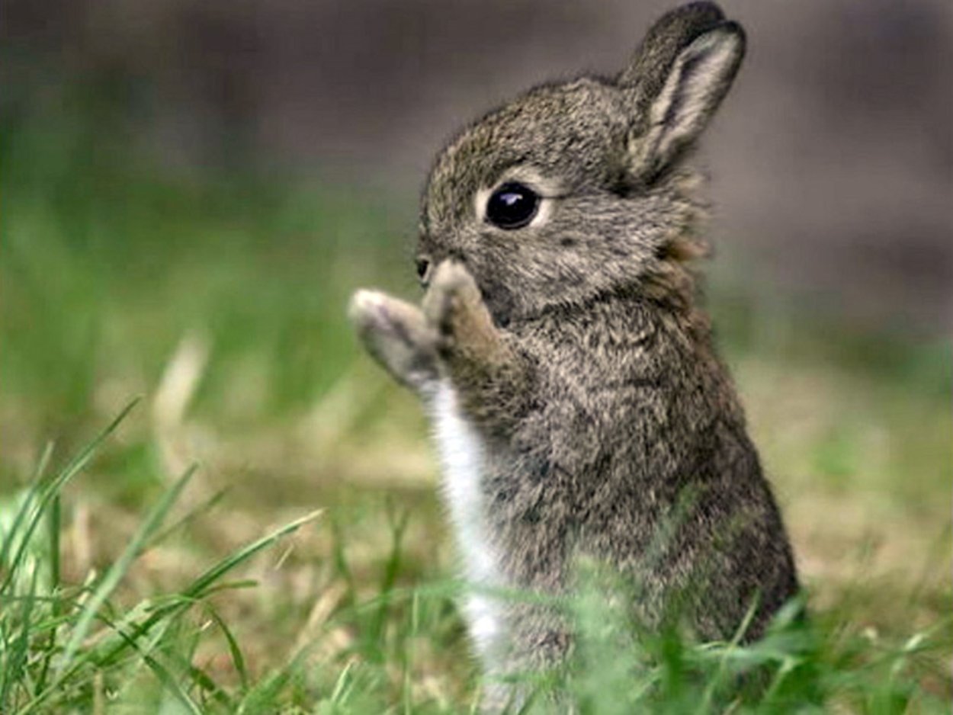
Одна пальчикова батарейка, викинута в смітник, забруднює важкими металами біля 20 квадратних метрів землі, а в лісовій зоні це місце проживання двох дерев, двох кротів, одного їжачка і декількох тисяч дощових черв'ячків.

Slide 18
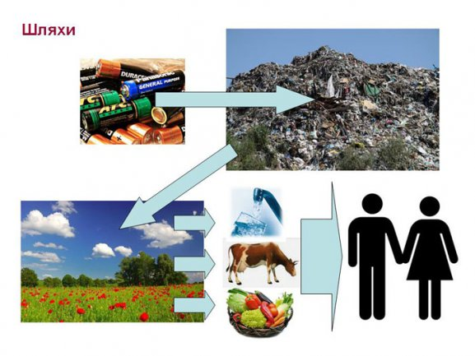
Основним захворюванням при інтоксикації організму ртуттю є хвороба «Мінамата». Симптоми цього захворювання проявляються в порушеннях зору, слуху, неврологічних розладах, а перші випадки помічені серед рибалок на півдні Японії, на берегах бухти Мінамата ще в 1956 році. У новонароджених дітей були зареєстровані вроджені вади серця, відзначає він.
«Це пояснюється тим, що коли жінки репродуктивного віку споживають їжу, забруднену метил ртуттю, то отруйний забруднювач проходить через плацентарний бар’єр і впливає на плід. Діти, які споживають продукти, що містять ртуть, протягом перших років життя, також потрапляють під її згубний вплив, і це проявляється у вигляді захворювань мозку дитини і її нервової системи».

Slide 19
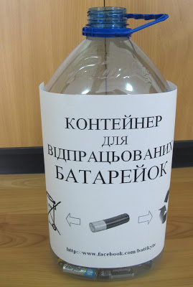
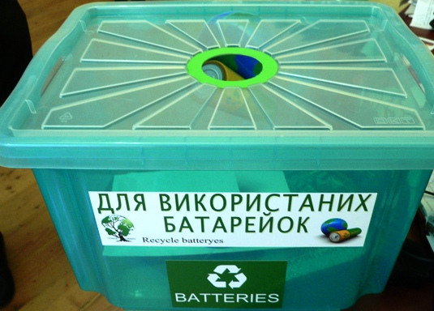
Утилізація в Україні
Не всі помічають, що на пальчикових батарейках намальоване перекреслене відро для сміття, але при цьому майже кожен українець викидає батарейку, не замислюючись, наскільки це небезпечно для навколишнього середовища і людини. Екологи і звичайні українці, які турбуються про стан навколишнього середовища, нарікають на те, що в країні не розвинена система збору батарейок та інших небезпечних відходів.
І з вересня 2011 року в Україні відкрився завод по переробці — Львівське державне підприємство “Аргентум”. Поки що в Україні обсяги переробки цих відходів дуже низькі. На підприємстві готові переробляти до тонни батарейок за день, тоді як за шість місяців роботи поки що зібрали всього лише близько півтонни. Тому сьогодні головним завданням є налагодити процес збору.

Slide 20
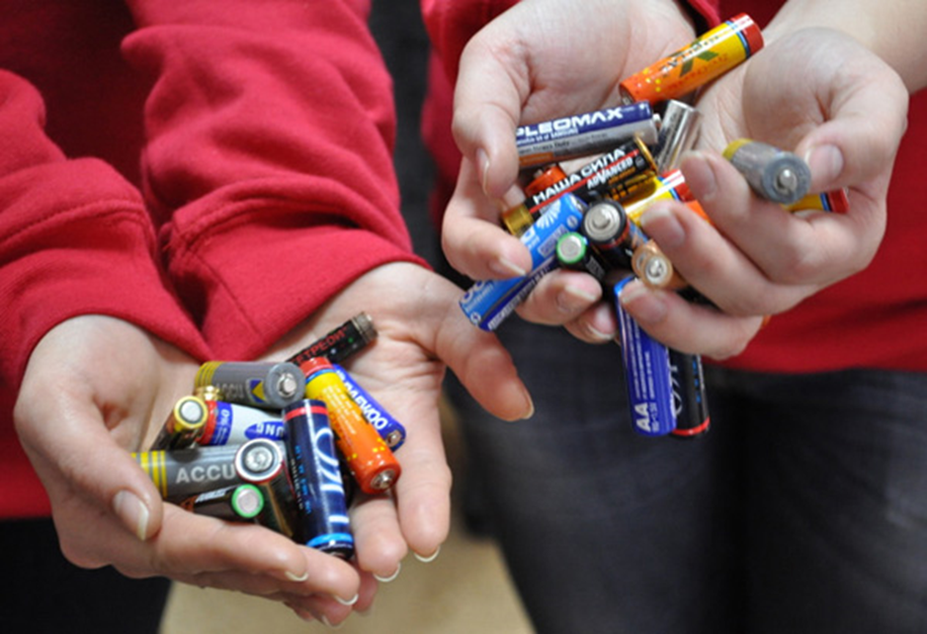
За 1 рік середньостатистична сім’я викидає близько 500г. відпрацьованих батарейок, ми підрахували, що об’єми забруднення будуть досить вражаючими:
в межах школи 350*500=175кг на рік,
а в межах міста 21651*500=10825,5 кг.

Slide 21
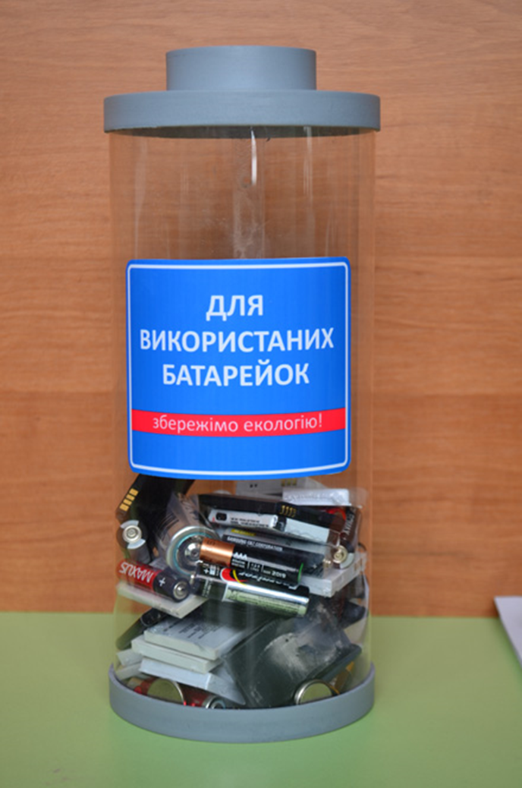
В результаті ми віднайшли такі основні шляхи утилізації батарейок :
1. Створити цілісну державну систему порядку і способів утилізації
джерел живлення; а не на рівні волонтерів.
2. Створення місць збору відпрацьованих елементів живлення.
3. Забезпечити сировиною ДП Арґентум.
4. Необхідність введення екологічного збору, який повинні оплачувати виробники та імпортери елементів живлення.
5. Обмеження брудних методів утилізації.
6. Здійснювати екологічно чисту переробку відпрацьованих джерел живлення або зберігати їх на спеціальних складах.

Slide 22
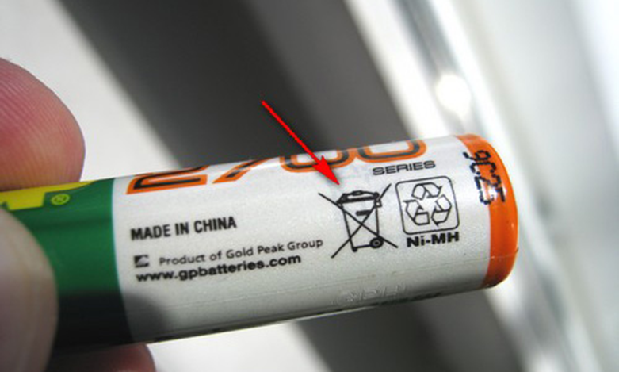
Виходячи з вище сказаного було розроблено технологію збору батарейок на утилізацію у нашій місцевості:
1. Формування команди.
2. Визначення кінцевого отримувача.
3. Визначення місць та способів збору.
4. Виготовлення та встановлення контейнерів для збору.
5. Проведення інформаційної кампанії.
6. Збір батарейок.
Виручення батарейок з контейнерів, сортування та відправка батарейок.

Slide 23
